Slide 2
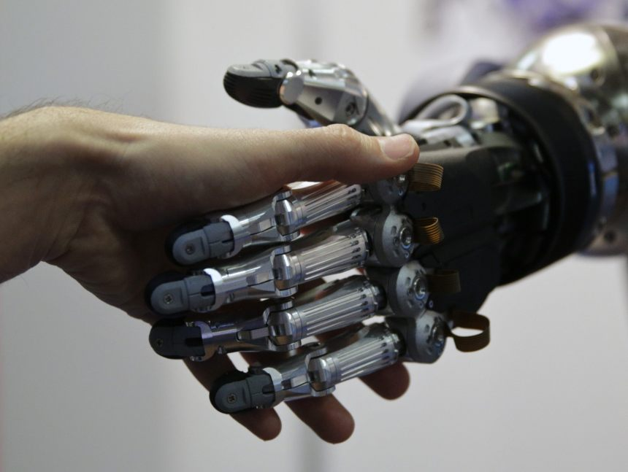
AI - SI
mgr inż. Bogusław MAJCHER

Slide 3
Chaty AI
Chat GPT (Open AI)
Copilot (Microsoft)
Gemini (Google)

Slide 4
chat.openai.com

Slide 5
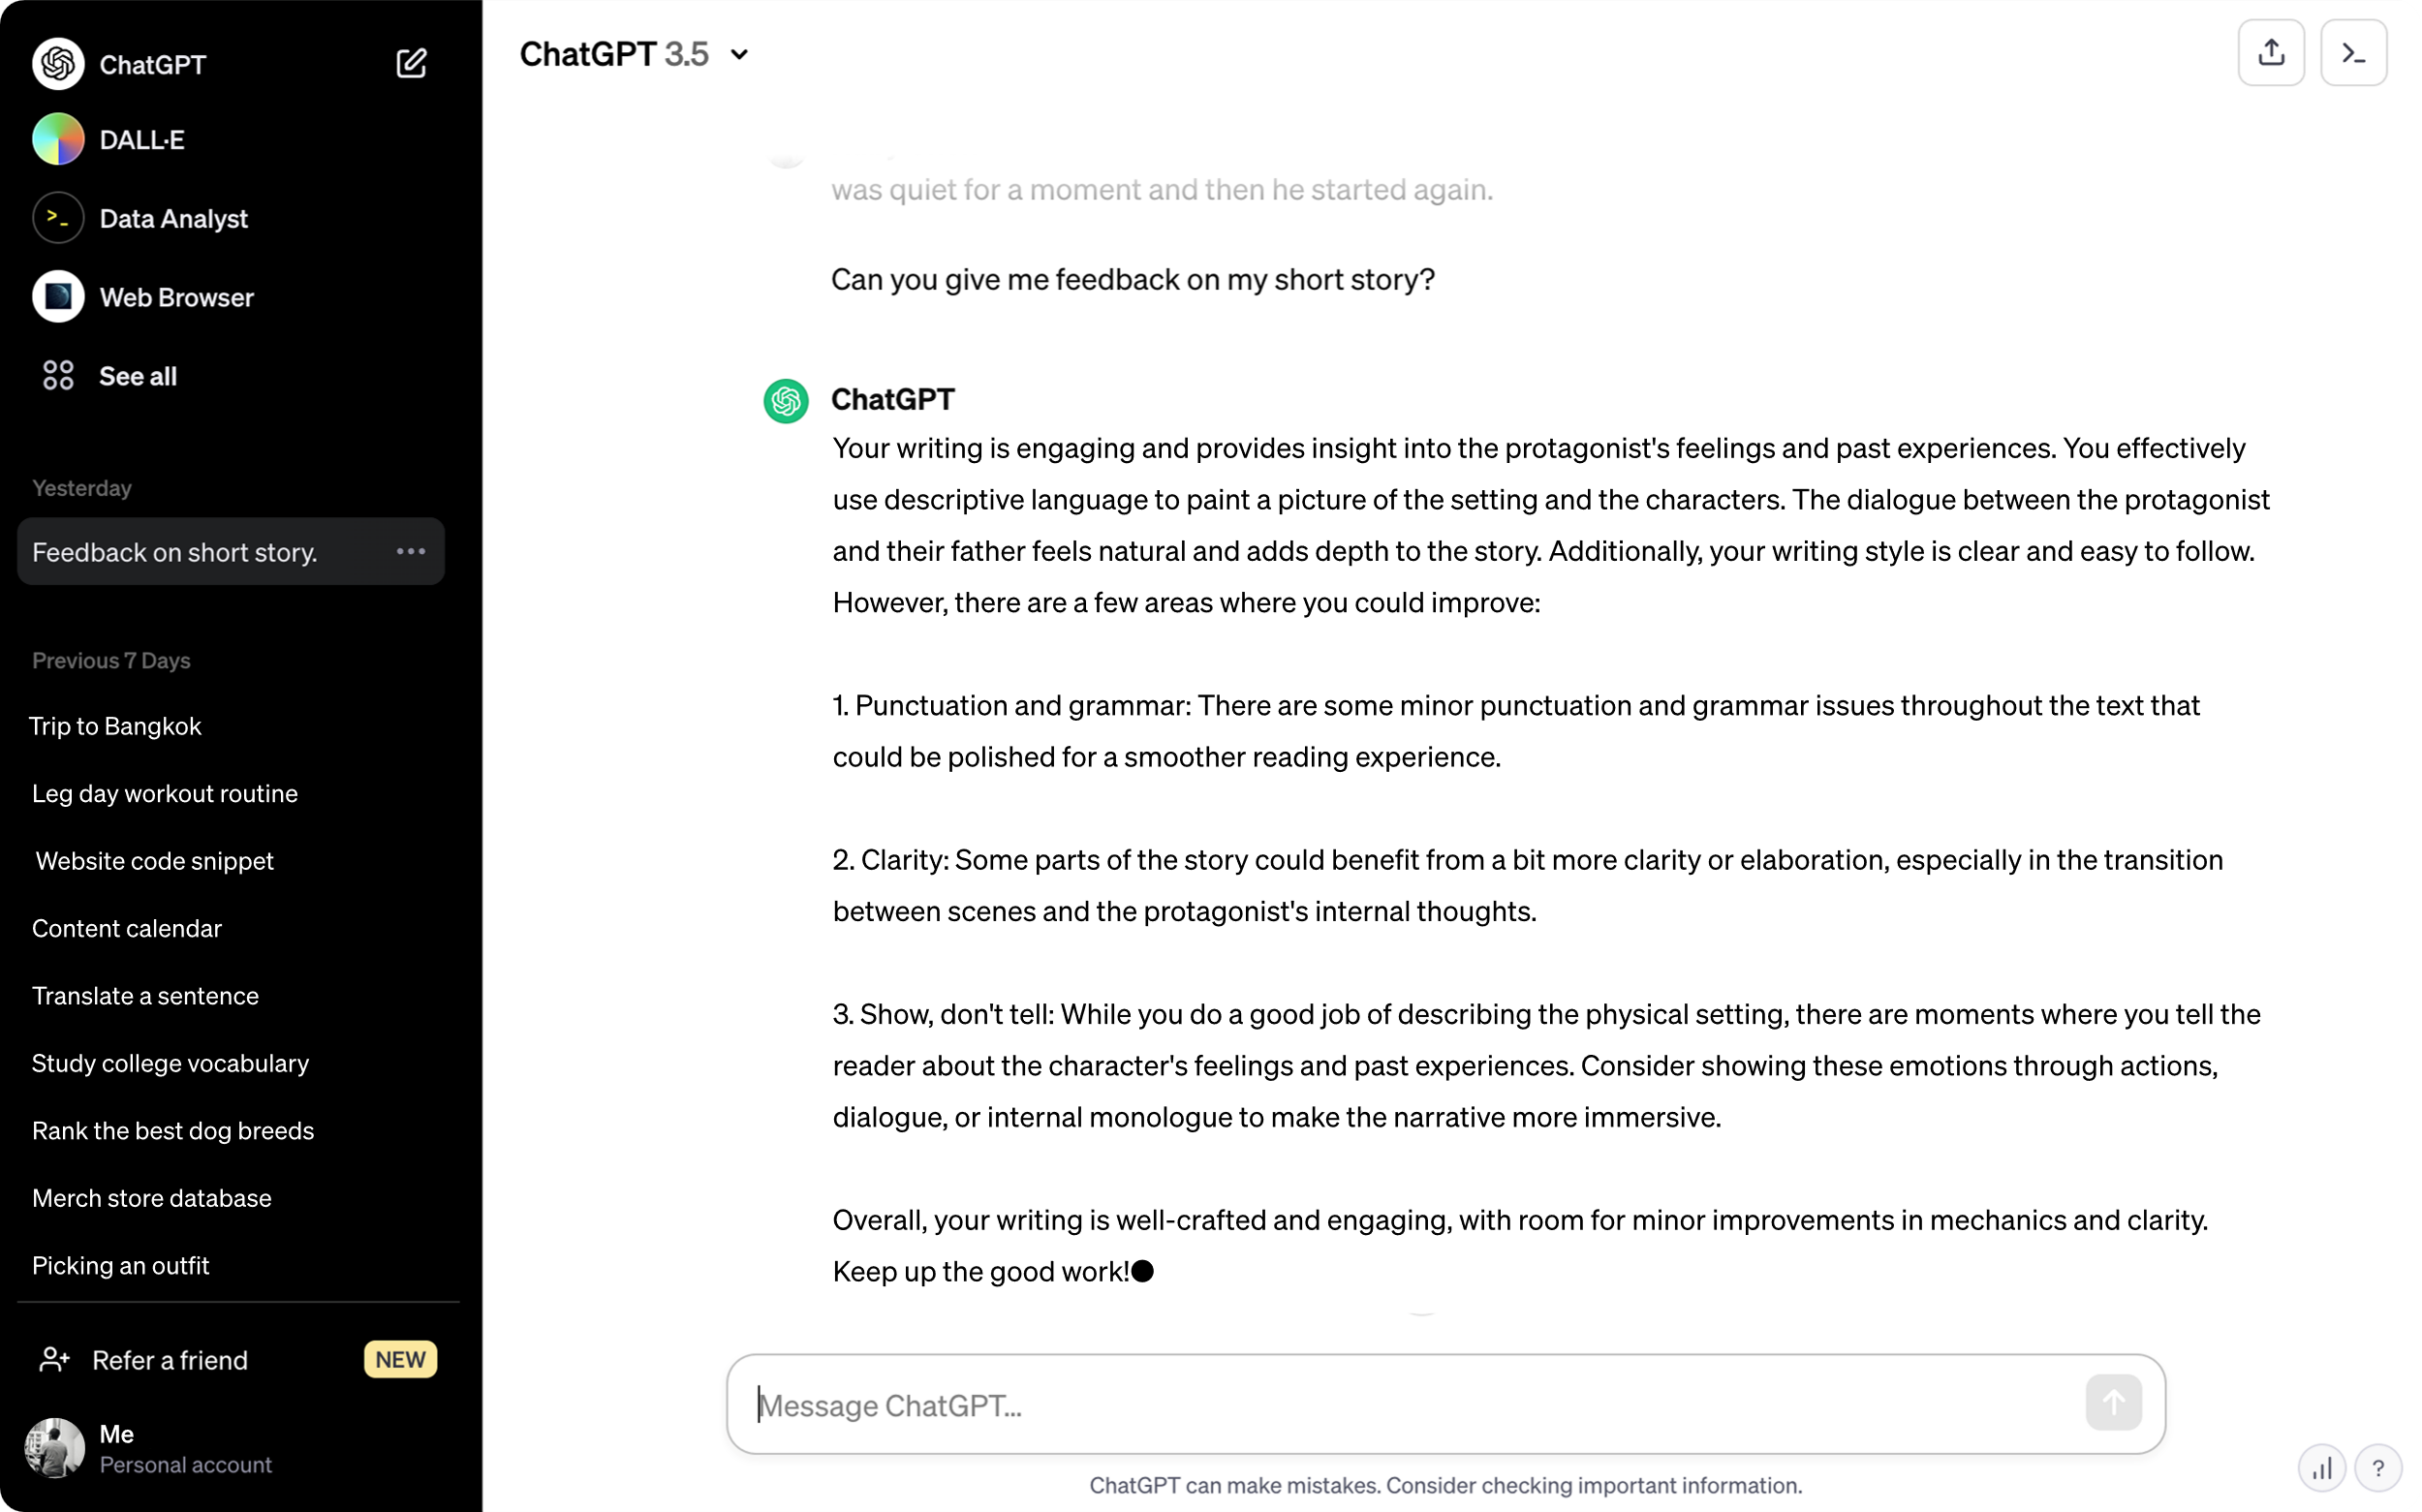

Slide 6
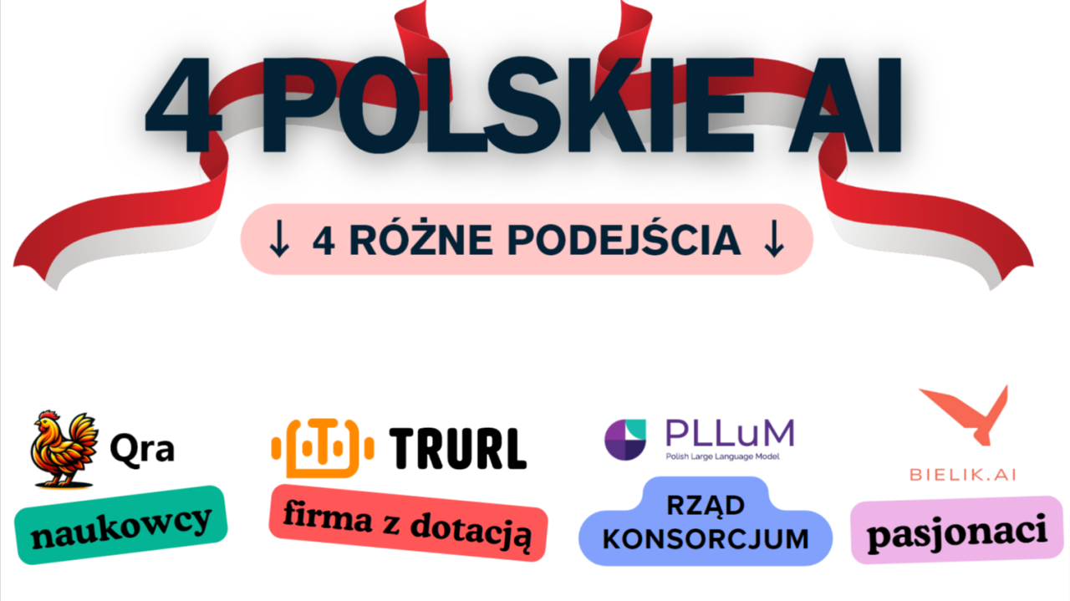
Notes:
https://www.linkedin.com/pulse/cztery-polskie-ai-i-r%C3%B3%C5%BCne-podej%C5%9Bcia-krzysztof-habowski-74iyf?trk=public_post_feed-article-content

Slide 7
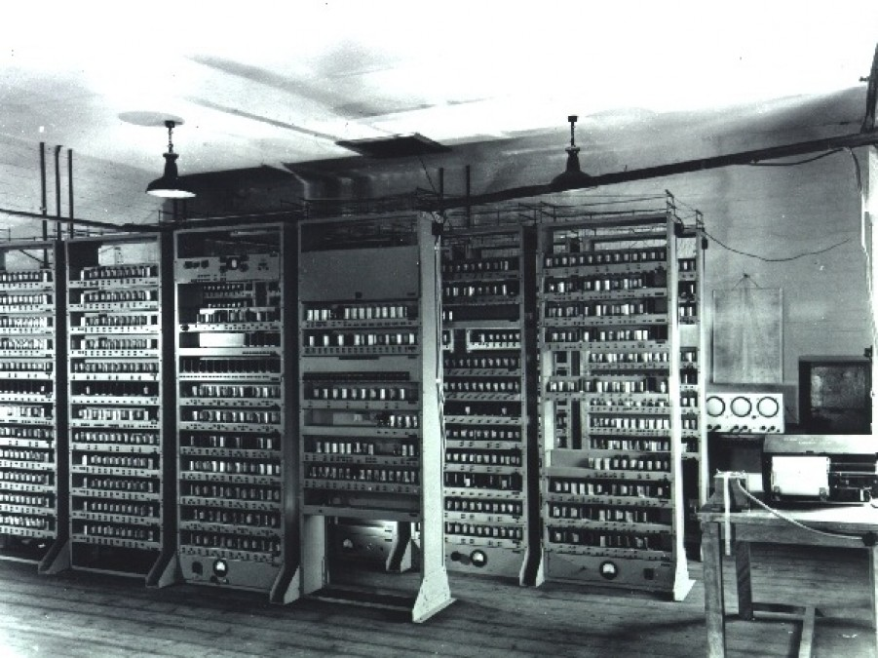
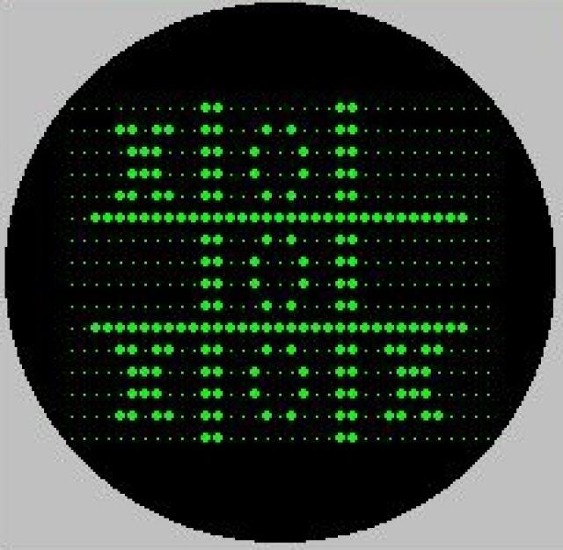
W 1952 roku człowiek został pokonany przez komputer w grę w Kółko i Krzyżyk.

Slide 8
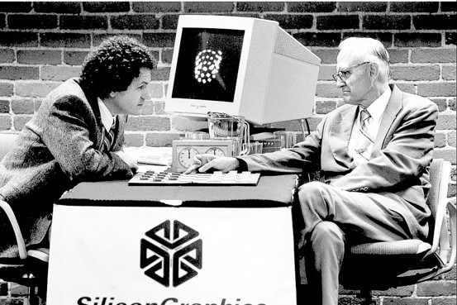
W 1994 roku człowiek zostaje pokonany w WARCABY
Notes:
Jest algorytm który nie pozwala wygrać, co najwyżej zremisować.

Slide 9
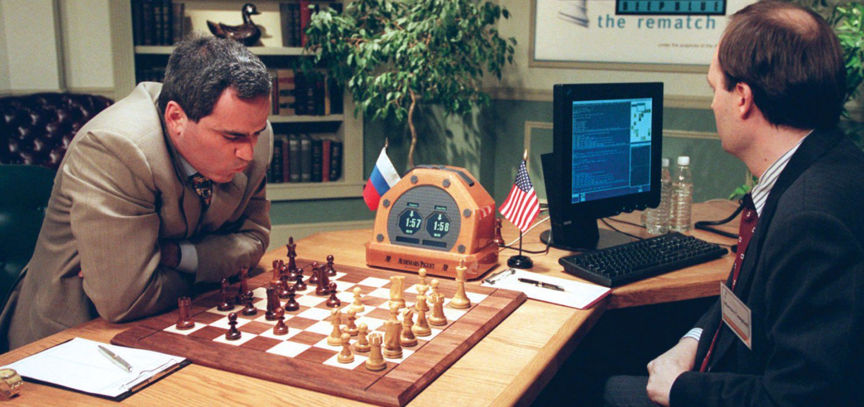
W 1996r. mistrz szachowy Garri Kasparow został po raz pierwszy pokonany przez system komputerowy IBM Deep Blue

Slide 10
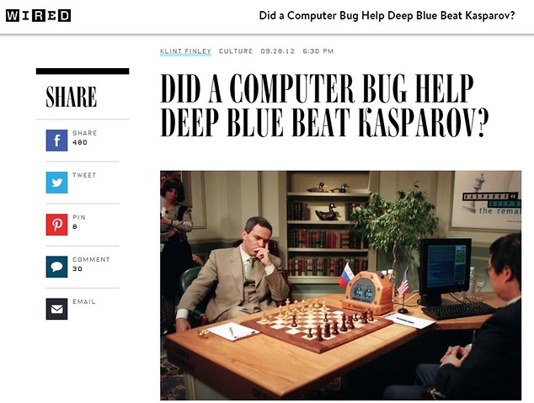
Deep Blue został mocno ulepszony i nieoficjalnie nazwany Deeper Blue. Zagrał ponownie z Kasparowem w maju 1997 roku. Mecz skończył się 11 maja wynikiem 3½ : 2½ dla komputera.

Slide 11
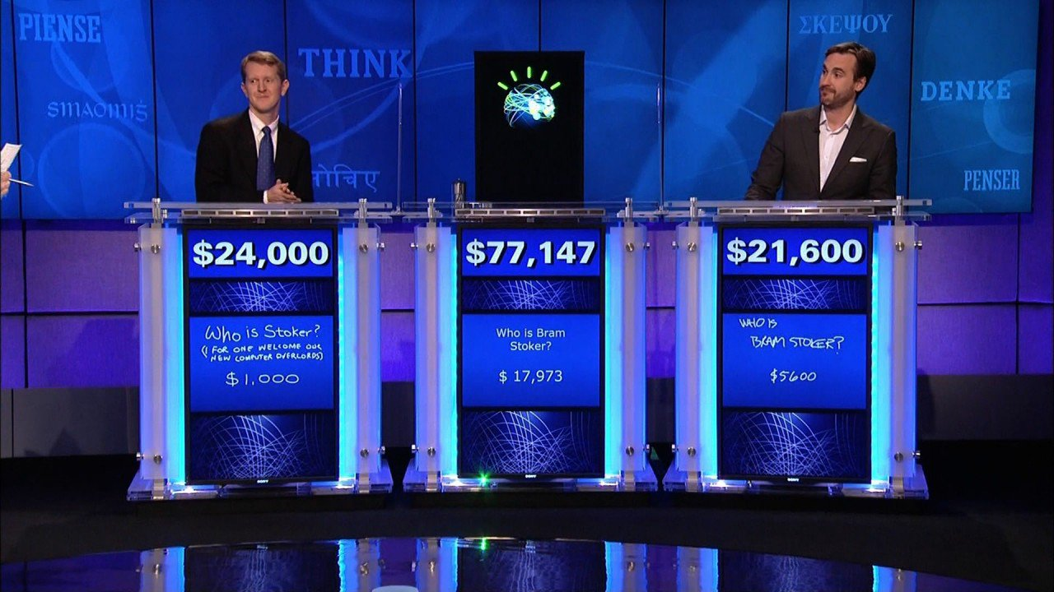
2011 rok, Komputer Watson (IBM) pokonał dwóch najlepszych graczy w amerykańskim teleturnieju Jeopardy
Notes:
2880 rdzeni oraz 15 TB pamięci operacyjnej, Programiści „nakarmili” Watsona zbiorem danych łącznej objętości ok. czterech terabajtów
Watson potrzebował do tego mocy 80 kilowatów, podczas gdy przeciętnemu mózgowi ludzkiemu wystarcza 20 watów...

Slide 12
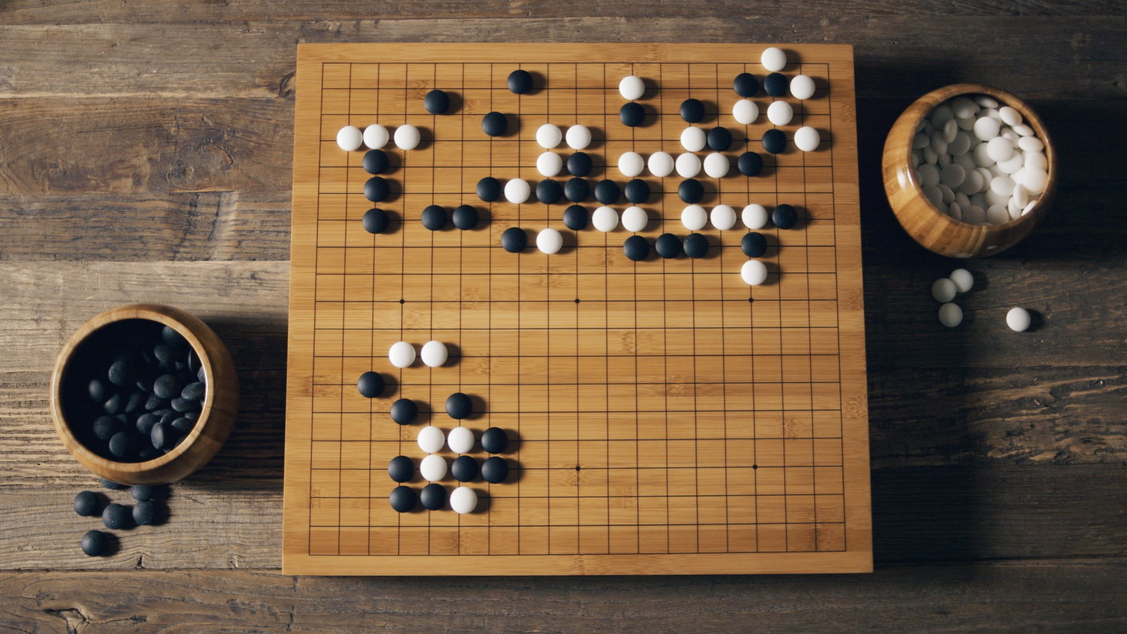
Go
Notes:
czyt „czess”

Slide 13
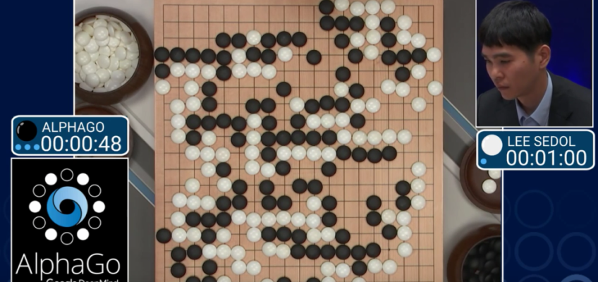
W szachach po pierwszym ruchu każdego z graczy możliwe jest 400 różnych układów figur.
W Go tych możliwości na początku jest aż 130 tyś. a z każdym kolejnym ruchem liczba możliwych układów rośnie !!!

Slide 14
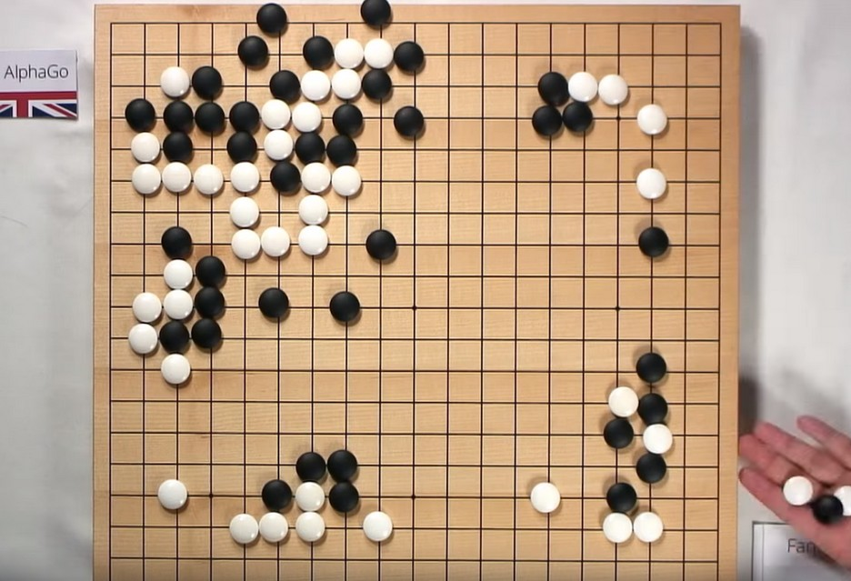
Możliwa ilość wszystkich gier w Go wynosi około 10⁷⁶¹
Istnieje
1 000 000 000 000 000 000 000 000 000 000 000 000 000 000 000 000 000 000 000 000 000 000 000 000 000 000 000 000 000 000 000 000 000 000 000 000 000 000 000 000 000 000 000 000 000 000 000 000 000 000 000 000 000 000 000 000 000
możliwych ustawień gry Go
… and Mega Wats of Energy !!!
Notes:
To więcej niż szacowana liczba atomów we wszechświecie. 10^171

Slide 15
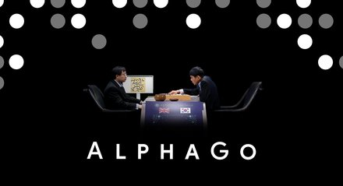
W 2016 roku, firma Google, wytrenowała sztuczną inteligencję (AI) o nazwie AlphaGo składającą się z dwóch niezależnych sieci neuronowych.
Człowiek 1 : 4 Maszyna

Slide 16
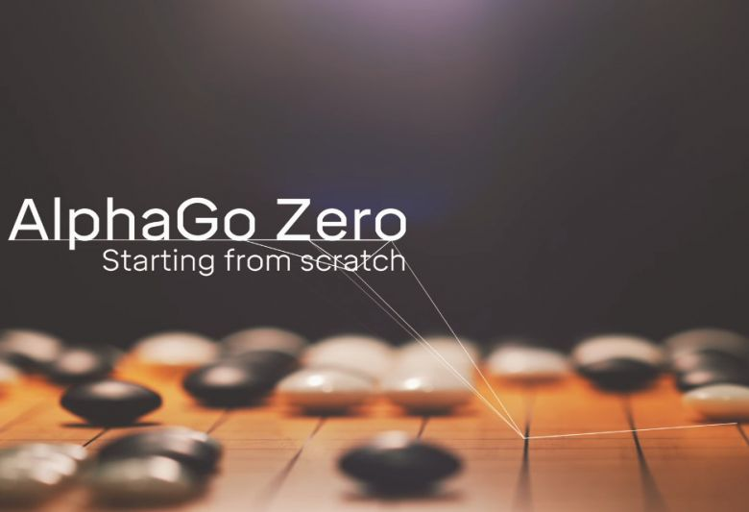
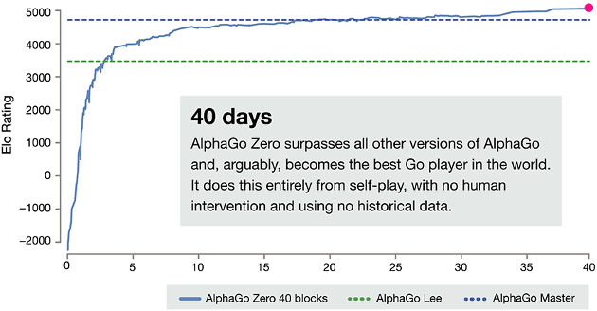
AlphaGo Zero, rewolucyjny algorytm SI, który uczy się bez żadnej ingerencji człowieka, a całą wiedzę wydobywa z własnych doświadczeń, a nie przeglądania baz danych.

Slide 17
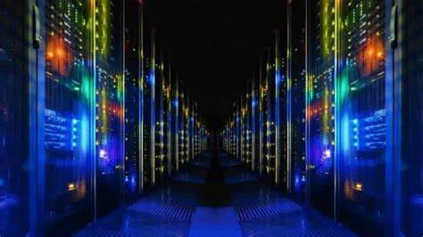
Microsoft i OpenAI stworzą superkomputer, którego koszt przekroczy 100 mld USD

Slide 18
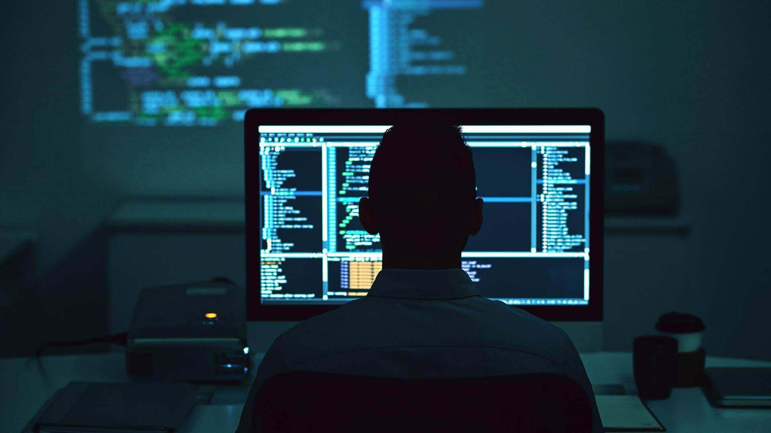
Zagadka

Slide 19
Dołącz do klasy MAT - INF
mgr inż. Bogusław Majcher

